Slide 1





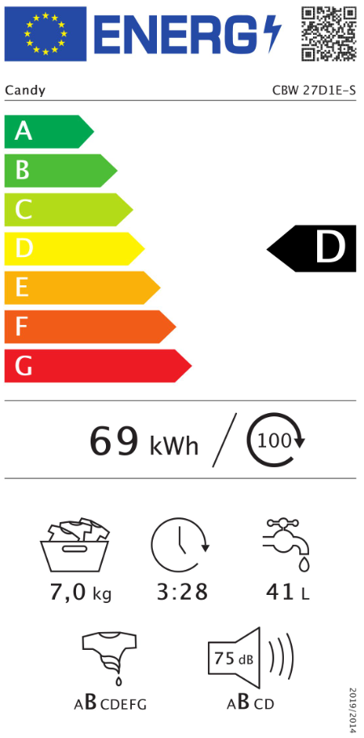
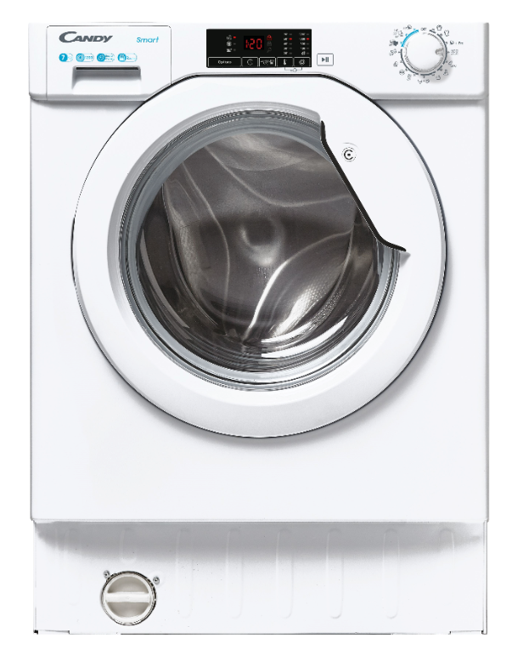




CBW 27D1E-S
Vestavná automatická pračka
Rychlé cykly 14, 30, 44 a 59 min, digitální displej,
senzorové sušení, časované sušení, AC motor, buben Shiatsu
Parametry odpovídají Nařízení v přenesené pravomoci: (EU) 2019/2014
Více informací o výrobku naleznete pod tímto QR kódem:
Hlavní vlastnosti (Nařízení v přenesené pravomoci: (EU) 2019/2014)
Třída energetické účinnosti D
Jmenovitá kapacita (kg) 7
Spotřeba energie na 1 cyklus programu Eco 40-60 (kWh) 0,689
Spotřeba energie na 100 cyklů programu Eco 40-60 (kWh) 69
Spotřeba vody na 1 cyklus v programu Eco 40-60 (l) 41
Otáčky při odstřeďování (ot./min) 1151
Třída účinnosti sušení odstřeďováním B
Trvání programu Eco 40-60 (h:min) 3:28
Úroveň emisí hluku ve fázi odstřeďování (dB(A) re 1 pW) 75
Emisní třída hluku šířeného vzduchem při odstřeďování B
Technologie
Množstevní automatika
Programy
16 programů
Bílé, Bavlna, Bavlna + předpírka, Syntetika, Dětské, Denní 59 min, Rychlý 14, 30, 44 min, Máchání, Odčerpání + Odstřeďování, Jemné, Ruční/Hedvábí, Eco 40-60°, Jeans,
Funkce
Odložený start až 24 hod, Nastavení otáček odstřeďování, Nastavení teploty praní, Rychlé praní/Nastavení úrovně znečištění (3), Zablokování tlačítek
Ukazatel zůstatkového času praní
Ukazatel ukončení cyklu
Konstrukce
Digitální displej
AC motor
Materiál bubnu Nerez/ vany Silitech
Buben Shiatsu – masážní body na povrchu pro šetrnou péči o tkaniny??
Šířka dvířek 35 cm
Úhel otevírání dvířek 180°
Bezpečnost
Bezpečnostní zámek dveří
Ochrana proti úniku vody Antioverflow
Ochrana proti přepěnění
Rychlé programy 14, 30 a 59 min
Nastavení úrovně znečištění
1 – 3
Aquaplus
Odložený
start
až o 24 hod
Buben
Shiatsu masážní body pro šetrnou péči
Logistická data
Kód 31800952
EAN 8059019022314
Provedení Bílé, plně vestavné
Rozměry výrobku v x š x h (mm) 820 x 600 x 525
Čistá váha výrobku (kg) 66
Rozměry balení v x š x h (mm) 890 x 650 x 560
Hmotnost s obalem (kg) 68

